Slide 1
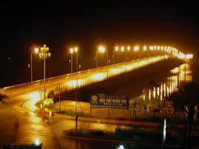
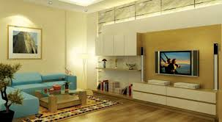
Các em có suy nghĩ gì khi xem những hình ảnh trên

Slide 2
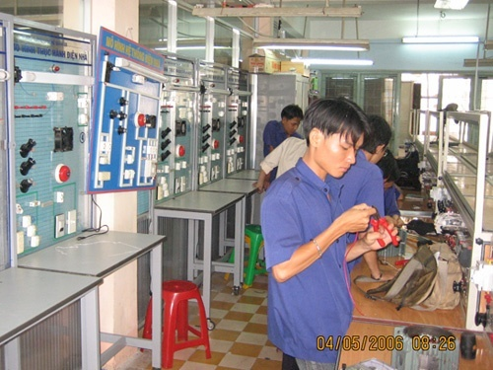
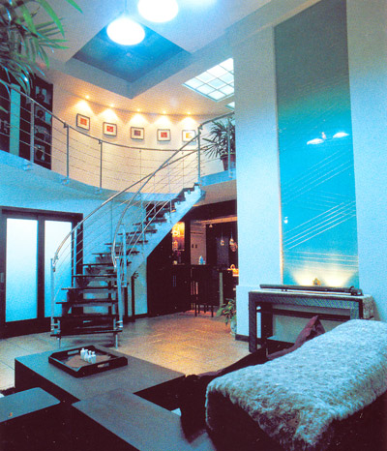
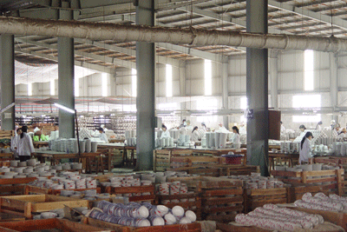
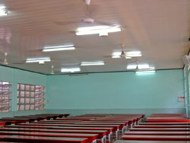
H.1
H.2
H.3
H.5
H.6
H.4

Slide 3
BÀI 48: SỬ DỤNG HỢP LÝ ĐIỆN NĂNG

Slide 4
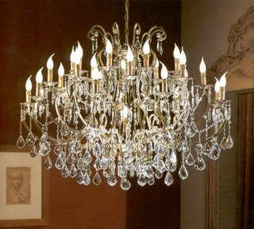
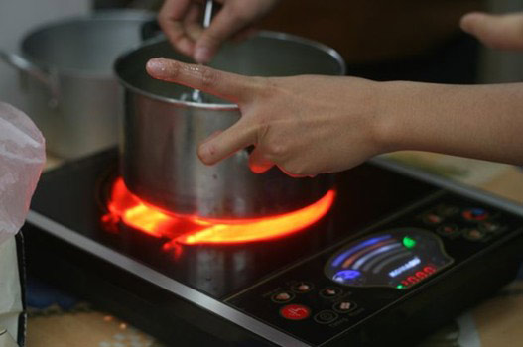
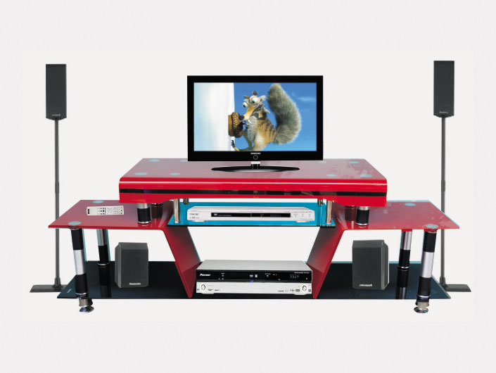
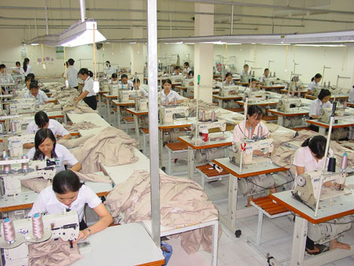

Slide 5
1. Giờ cao điểm tiêu thụ điện năng
- Giờ cao điểm là những giờ tiêu thụ điện năng nhiều
- Giờ cao điểm trong ngày: từ 18h-22h

Slide 6
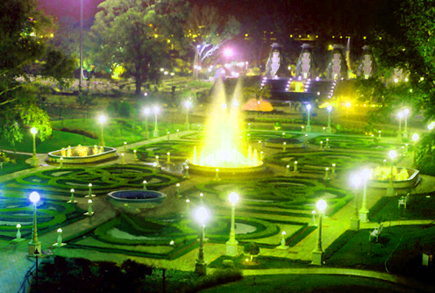
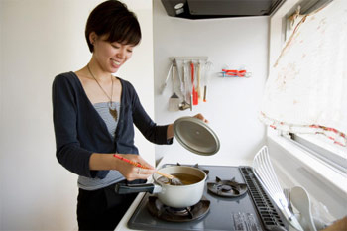
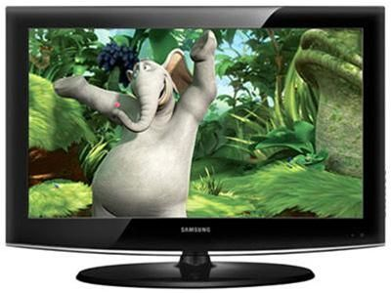
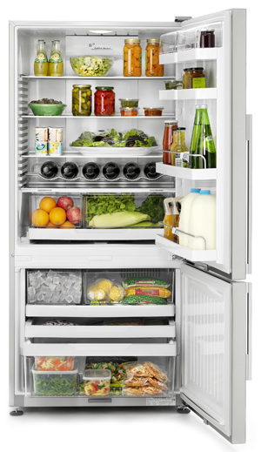
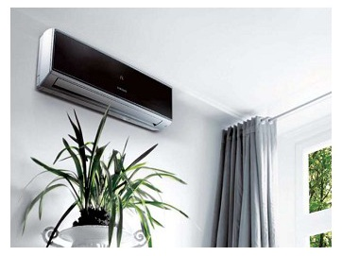
- Giờ thấp điểm từ 22h-4h hàng ngày; giờ cao điểm từ 18h-22h hàng ngày; giờ bình thường từ 4h-18h.

Slide 7
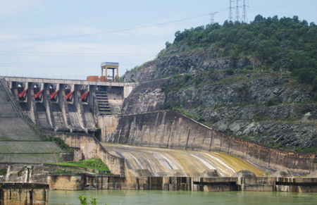
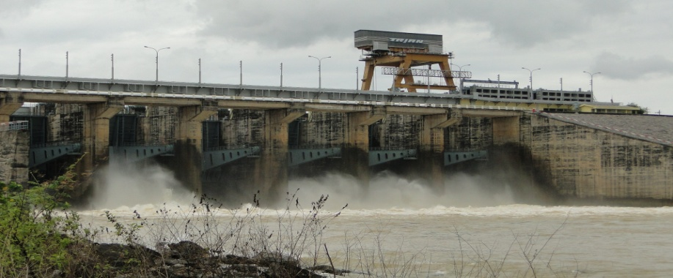
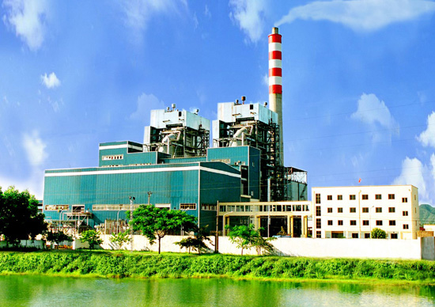
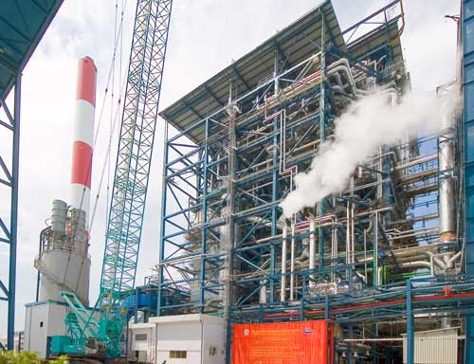
Bài 48.SỬ DỤNG HỢP LÝ ĐIỆN NĂNG
I. NHU CẦU SỬ DỤNG ĐIỆN NĂNG:
1.Giờ cao điểm tiêu thụ điện năng:
2.Những đặc điểm của giờ cao điểm:
- Em hãy kể tên một số nhà máy phát điện ở nước ta?
Thuỷ điện Hoà Bình
Thuỷ điện Trị An
Nhà máy nhiệt điện Long Phú
Nhà máy nhiệt điện UOÂNG BÍ

Slide 8
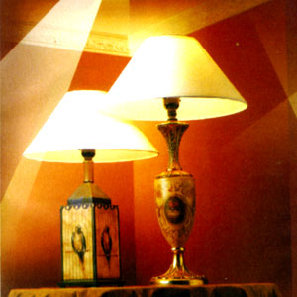
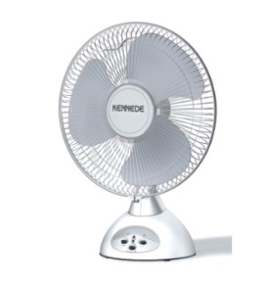
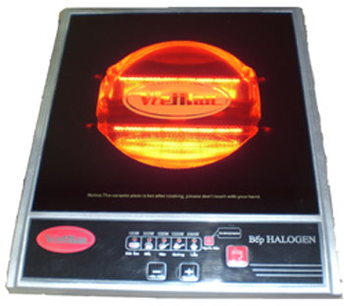
Đồ dùng điện | Điện áp của mạng điện bị giảm xuống
Sự phát sáng của đèn
Tốc độ quay của quạt
Thời gian đun sôi của bếp điện
Tối hơn
Quay chậm hơn
Lâu hơn

Slide 9
II.SỬ DỤNG HỢP LÍ VÀ TIẾT KIỆM ĐIỆN NĂNG:
Những biện pháp nào để sử dụng điện năng hợp lí:
Biện pháp | Cách thực hiện | Ví dụ
1.Giảm bớt tiêu thụ điện năng trong giờ cao điểm
Cắt giảm điện ở một số đồ
dùng điện không thiết yếu
Không là quần áo
Cắt điện lò sưởi…
2.Sử dụng đồ điện có hiệu suất cao
Sử dụng đèn compac-huỳnh quang,đèn led
Thay đèn sợ đốt bằng đèn huỳnh quang,đèn led.
3.Không sử dụng lãng phí điện năng
Không sử dụng điện khi không có nhu cầu
Tắt điện, quạt khi ra về
Biện pháp khác

Slide 10
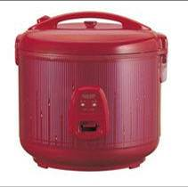
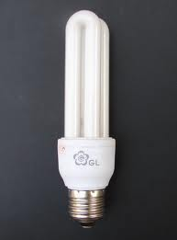
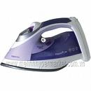
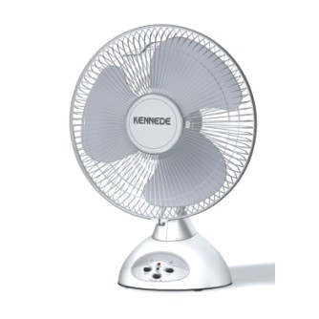
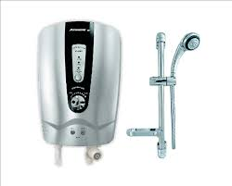
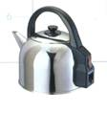

Slide 11
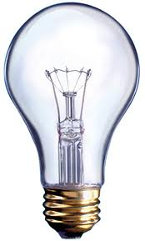
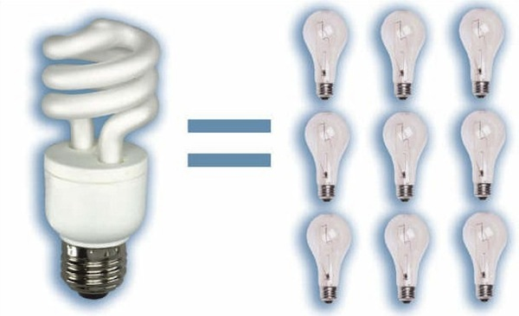
Sử dụng đồ dùng điện có hiệu suất cao để tiết kiệm điện năng.
Đèn compact
Đèn sợi đốt

Slide 12
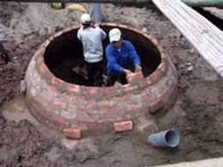
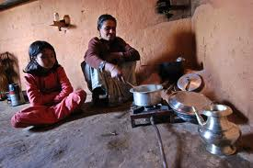
Một số biện pháp tiết kiệm điện khác

Slide 13
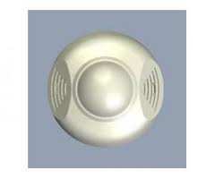
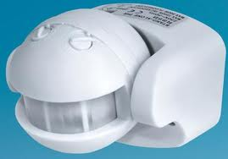
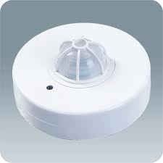
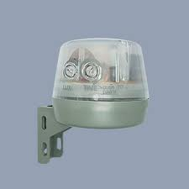
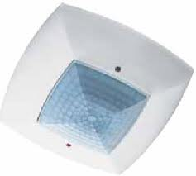
Một số thiết bị cảm biến hiện diện

Slide 14
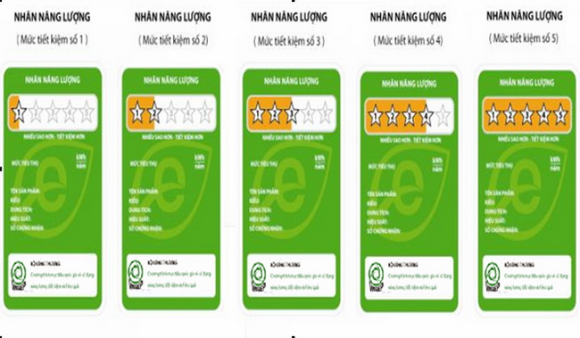

Slide 15
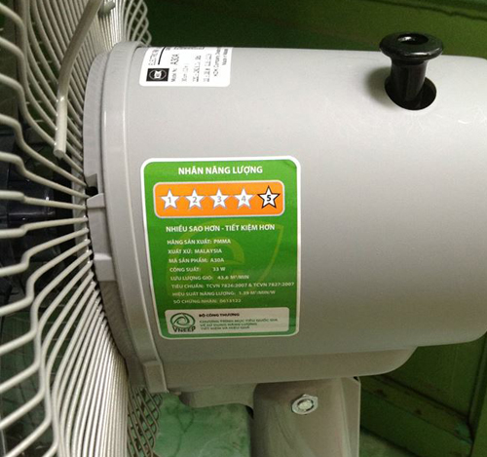
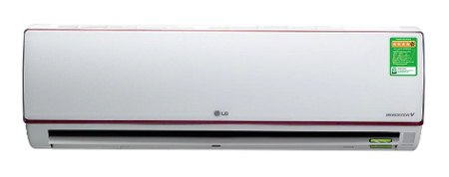

Slide 16
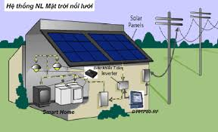
Sử dụng điện năng được sản xuất từ các nguồn năng lượng tái sinh ít gây ô nhiễm môi trường (Năng lượng gió, năng lượng mặt trời...)

Slide 17
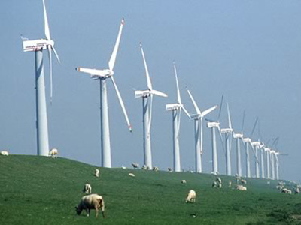
Nhà máy phong điện ở Bình Thuận

Slide 18
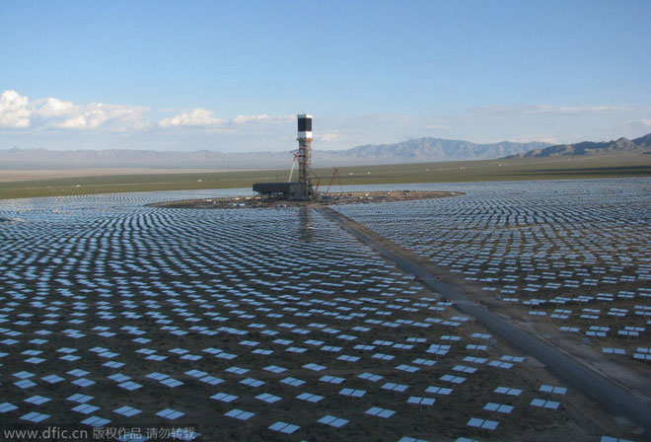
Nhà máy điện mặt trời Ivanpah (Mỹ)

Slide 20
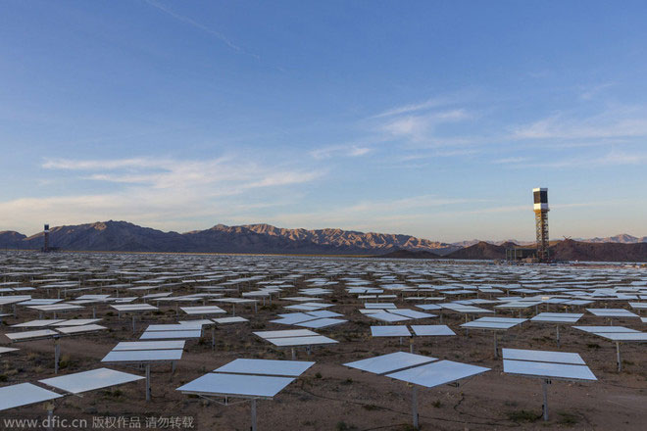
Nhà máy điện mặt trời Ivanpah (Mỹ)

Slide 21
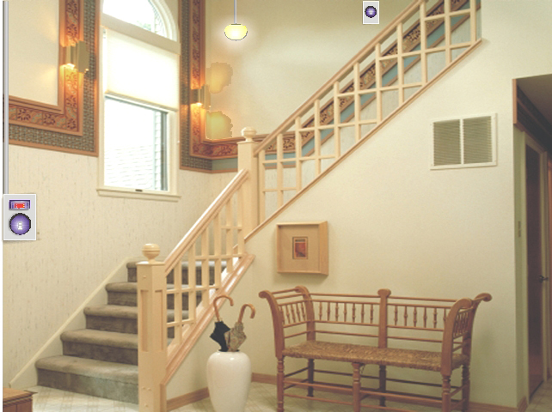
Hình ảnh trên cho biết điều gì khi sử dụng điện

Slide 22
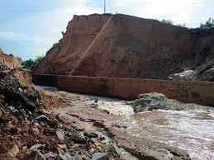
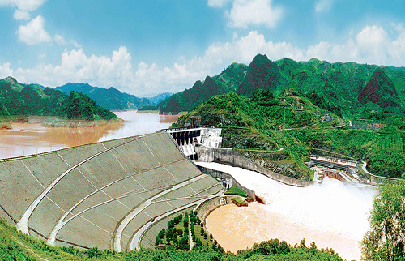
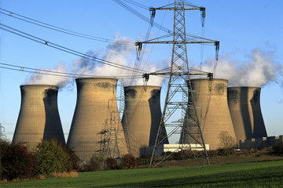
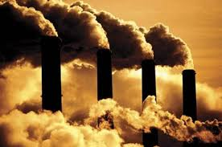
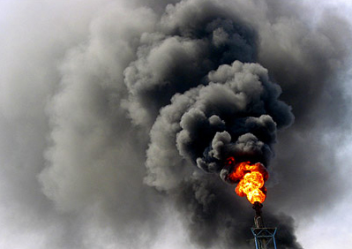

Slide 23
Bảng giá điện
stt | Số điện Đơn vị: KWh | Giá hiện hành
1 | 0-50 | 1.510
2 | 51-100 | 1.561
3 | 101-200 | 1.813
4 | 201-300 | 2.282
5 | 301-400 | 2.834
6 | Từ 400 trở lên | 2.989

Slide 24
Tiết kiệm điện năng có lợi ích gì cho gia đình, xã hội và môi trường?
– Tiết kiệm tiền điện phải trả, tăng tuổi thọ cho đồ dùng điện.
– Giảm được chi phí về xây dựng nguồn điện, có nhiều điện năng phục vụ cho sản xuất và đời sống.
– Giảm bớt khí thải, phòng chống biến đổi khí hậu và bảo vệ môi trường.

Slide 25
- Hãy phân tích các việc làm dưới đây và ghi chữ LP (lãng phí điện năng), chữ TK (tiết kiệm điện năng) vào ô trống
Tan học không tắc đèn phòng học.
LP
TK
Khi xem TV, tắt đèn bàn học tập.
LP
TK
Bật đèn phòng tắm, phòng vệ sinh suốt ngày đêm.
LP
TK
Khi ra khỏi nhà, tắt điện các phòng.
LP
TK

Slide 26
Quiz
Click the Quiz button to edit this object

Slide 27
Quiz
Click the Quiz button to edit this object

Slide 29
HÃY XEM VÀ CÙNG HÀNH ĐỘNG

Slide 30
XIN CHÂN THÀNH CẢM ƠN QUÝ THẦY CÔ
VÀ CÁC EM HỌC SINH
Notes:
30

